Slide 1
Природні ресурси та їх класифікація
Підготувала учениця 10-С класу
Дубина юлія

Slide 2
Приро́дні ресу́рси
Природні ресурси - це елементи природи, які використовуються при даному рівні розвитку продуктивних сил для задоволення різноманітних потреб суспільства і суспільного виробництва.
Природні ресурси є головним об'єктом природокористування, в ході якого вони піддаються експлуатації і подальшої переробки.
Під класифікацією природних ресурсів розуміється поділ сукупності предметів на групи за функціонально значущим ознаками. Є кілька класифікацій природних ресурсів.
Для видобутку енергії людина використовує величезні обсяги різноманітних природних речовин, тому проблема забезпеченості людства природними ресурсами є глобальною.

Slide 3
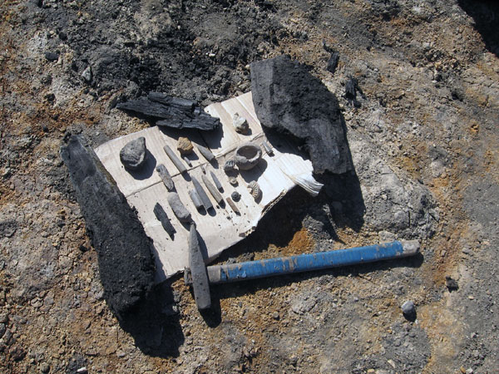
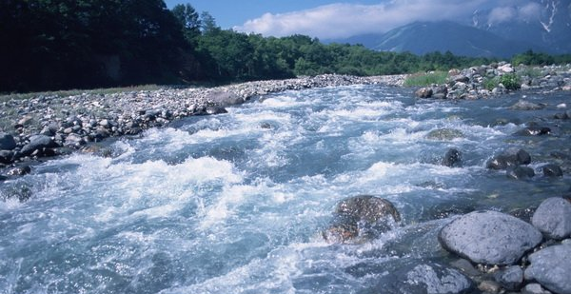
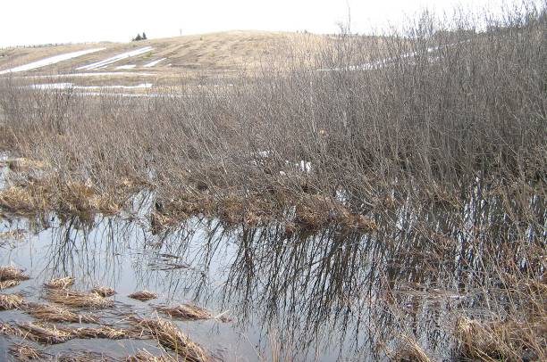
геологічні, водні, грунтові, рослинні, тварини, Кліматичні ресурси енергії природних процесів
Природна Класифікація ресурсів

Slide 4
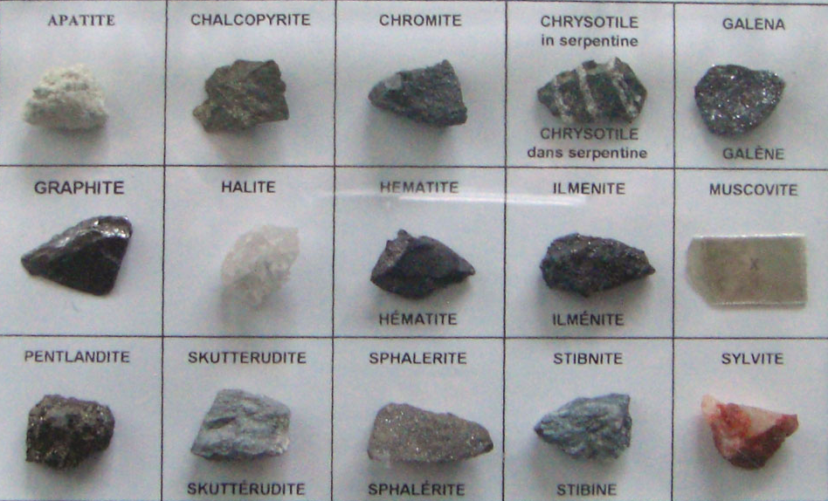
Корисні копалини
За економічним значенням корисні копалини поділяються на балансові, експлуатація яких доцільна в даний момент, і позабалансові, експлуатація яких недоцільна через низький вміст корисної речовини, великої глибини залягання, особливостей умов праці, але які в перспективі можуть розроблятися.

Slide 5
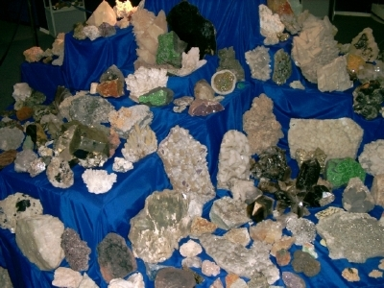
Корисні копалини
Серед класифікацій природних ресурсів, що відображають їх економічну значимість і господарську роль, особливо часто використовується класифікація за напрямом і видів господарського використання. Основний критерій підрозділи ресурсів в ній - віднесення їх до різних секторах матеріального виробництва або невиробничої сфери. За цією ознакою природні ресурси поділяються на ресурси промислового та сільськогосподарського виробництва. Група ресурсів промислового виробництва включає всі види природної сировини, використовуваного промисловістю.

Slide 6
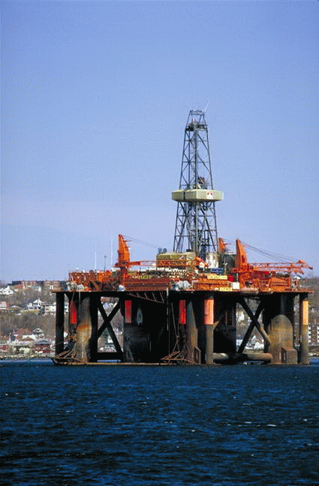
Енергетичні ресурси
Енергетичні, до яких відносять різноманітні види ресурсів, що використовуються на сучасному етапі для виробництва енергії:
- горючі корисні копалини; -гідроенергоресурси; - джерела біоенергії; - джерела ядерної.

Slide 7
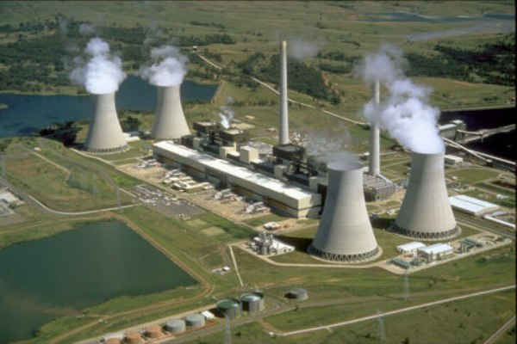
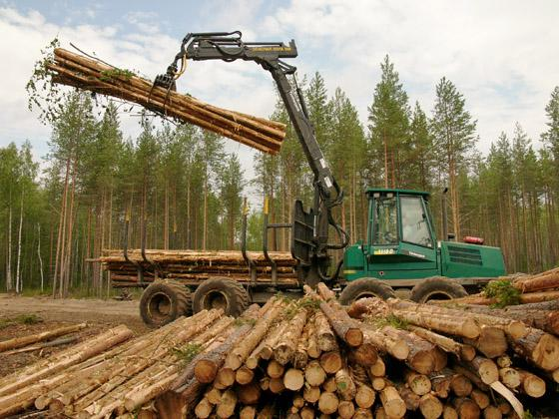
Неенергетичні ресурси
Неенергетичних ресурсів, що представляють сировина для різних галузей промисловості або беруть участь у виробництві згідно з його технічним особливостям: - води, що використовуються для промислового виробництва; - землі, зайняті промисловими об'єктами та об'єктами інфраструктури; - лісові ресурси промислового значення;

Slide 8
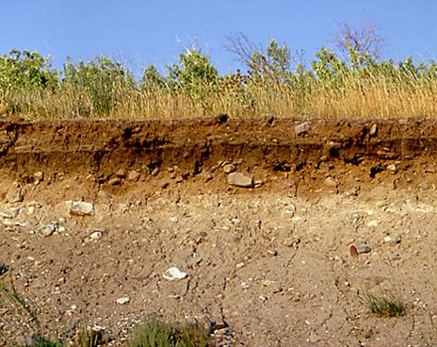
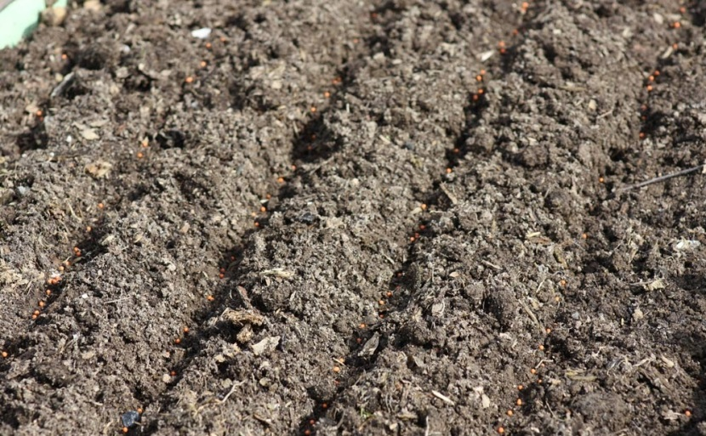
Сільськогосподарські ресурси
Ресурси сільськогосподарського виробництва об'єднують ті види ресурсів, які беруть участь у створенні сільськогосподарської продукції:
- агрокліматичні ресурси тепла і вологи, необхідні для продукування культурних рослин і випасу худоби; - грунтово-земельні - земля і її верхній шар - грунт, що володіє унікальною властивістю продукувати біомасу; - рослинні біологічні ресурси - кормові ресурси; - водні ресурси - води, що використовуються для зрошення.

Slide 9
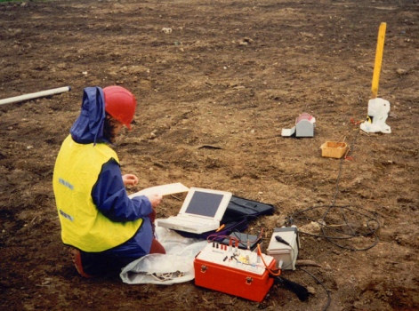
Потенційні природні ресурси
Велику роль у розвитку економіки відіграє ступінь вивченості природних ресурсів: будова грунту, кількість і структура корисних копалин, запаси деревини і її щорічний приріст.
Серед природних ресурсів особливу роль у житті суспільства відіграє мінеральну сировину, а ступінь забезпеченості природними ресурсами відображає економічний рівень держави.

Slide 10
Потенційні природні ресурси
За економічним значенням корисні копалини поділяються на балансові, експлуатація яких доцільна в даний момент, і позабалансові, експлуатація яких недоцільна через низький вміст корисної речовини, великої глибини залягання, особливостей умов праці, але які в перспективі можуть розроблятися.
Серед класифікацій природних ресурсів, що відображають їх економічну значимість і господарську роль, особливо часто використовується класифікація за напрямом і видів господарського використання. Основний критерій підрозділи ресурсів в ній - віднесення їх до різних секторах матеріального виробництва або невиробничої сфери. За цією ознакою природні ресурси поділяються на ресурси промислового та сільськогосподарського виробництва.
Група ресурсів промислового виробництва включає всі види природної сировини, використовуваного промисловістю. У зв'язку з багатогалузевим характером промислового виробництва види природних ресурсів диференціюються.

Slide 11
Висновки:
У зв’язку з інтенсивним використанням природних ресурсів, їх виснаженням і деградацією вони стають предметом все більшого вивчення багатьох галузей науки: економіки, екології, географії, геології тощо. Комплексність використання природних ресурсів визначає можливість і необхідність варіантного підходу до їх використання. Вибір варіанта, хоч і заснований на всебічному врахуванні природних властивостей ресурсів, але визначається також соціально-економічними і технічними факторами — загальними і локальними.

